Slide 1
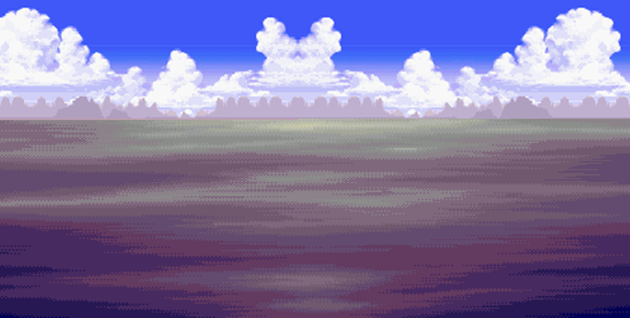




Window
Programming
Final Project
2016180021 박찬
2016182026 이동수

Slide 2
※Death Road 스토리
중세 북서쪽에 위치한 한 나라가 있었다. 그 나라는 탐관오리가 늘어나고 탐관오리에 의해 백성들은 굶주림을 느끼고 있었고 왕의 사치는 나날이 절정을 달해 가는 ‘리렉스’ 왕국이었다.
그런 왕국에 어두운 그림자가 드리우고 있었는 데, 바로 옆 ‘아마의’ 왕국에서 그런 ‘리렉스’ 왕국의 모습을 보고 서서히 기회를 보기 시작하며 군대를 준비하기 시작한 것이다.
‘아마의’ 군대는 왕국의 성벽 바로 앞에 도달하지만 그들을 막는 장군이 있었다.
그들을 막아선 장군은 다름아닌 적의 침공을 모두 막아 침공한 적에게 죽음의 길로 인도한다는 명장 중의 명장이었던 것이다.
하지만… ‘아마의’ 군대가 몰락해가는 왕궁의 모습과 성벽에 배치된 군대보다 10배보다 많다는 소식에 대다수 도망치기 시작했고,
장군은 급히 왕에게 지원 요청을 보내지만 급박한 상황 속에서도, 왕은 사치를 부리기 바빠 무시하고 만다.
이제 그에게 남은 건 활과 화살이 전부였다.
그는 죽기를 각오하고 성벽으로 진군하는 적들을 마주하는데…
-1-

Slide 3
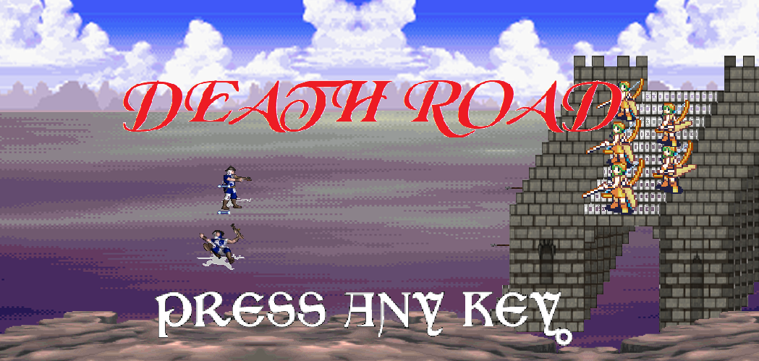
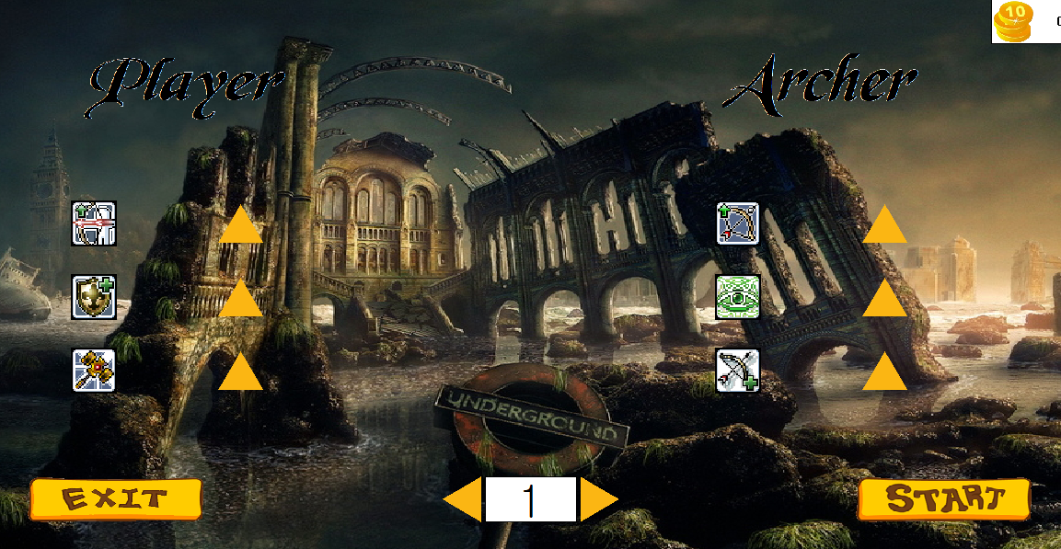
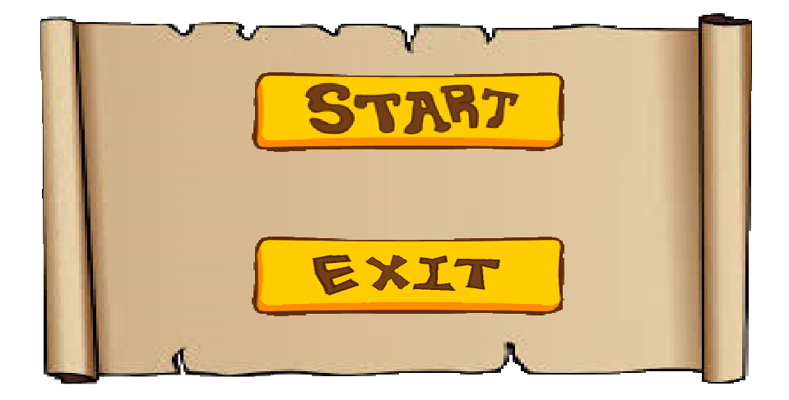
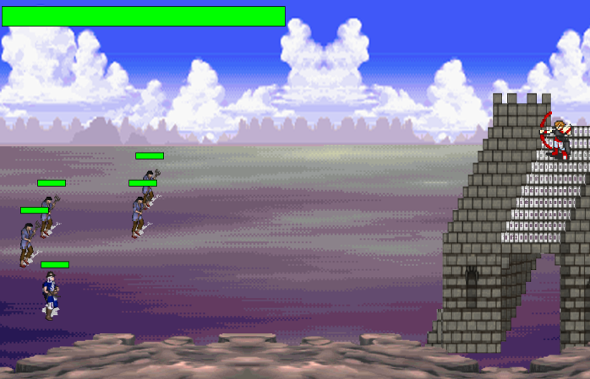
1.게임시작 화면
3. 매니지
2. 메인 화면
4. 게임 화면
-2-

Slide 4








Slide 5
기능 구현
코드를 정리하는 프레임 워크
Z축을 이용한 원근감 구현
마우스를 이용한 공격 및 게임 시작
키보드를 이용한 위치 이동
CImage
더블버퍼
사운드
씬

Slide 6

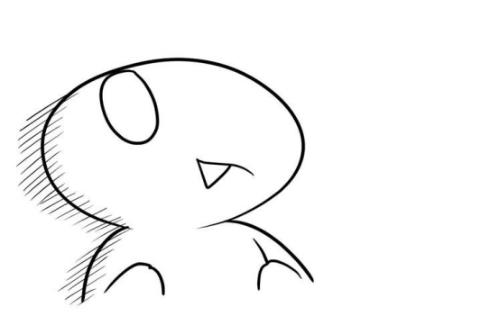
역할 분담
찬’s 버스

Slide 7
End

